Slide 1
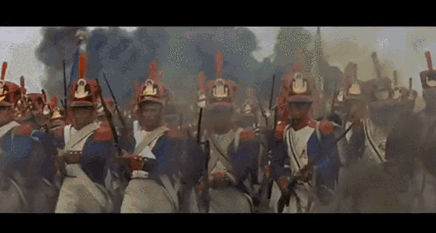
A „reformkor“ és előzményei
A magyar „jakobinus” mozgalom, a napoleoni háborúk és a nemzeti ébredés kora

Slide 2
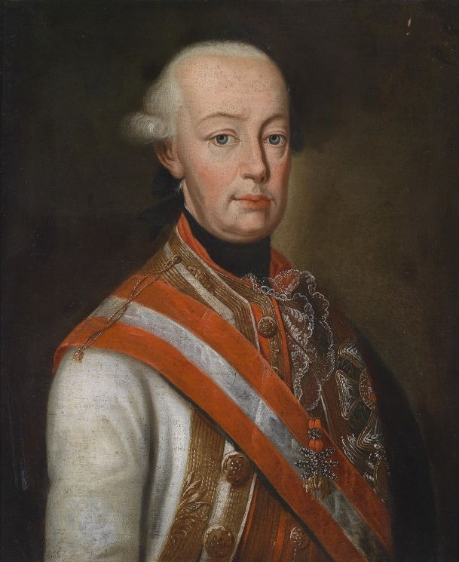
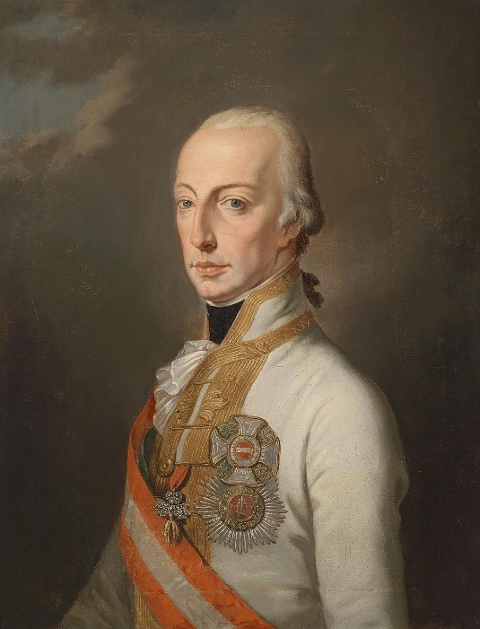
II. József halála után
II. Lipót (1790-1792)
Összehívják az orszgágyűlést
II. Lipót próbált engedményeket tenni a magyar nemességnek
1792 – II. Lipót halála, új uralkodó (fia): I. Ferenc – nem egyezkedik a magyar rendekkel – abszolutista uralkodás
I. Ferenc gondolkodását és uralkodását meghatározták az 1789-ben kezdődő franciaországi események: az ancien régime véres bukása, valamint az 1792 után eluralkodó terror rettegéssel és gyanakvással töltötte el az uralkodót, ezért országlása idején a legkisebb változásokat is mereven ellenezte.

Slide 3
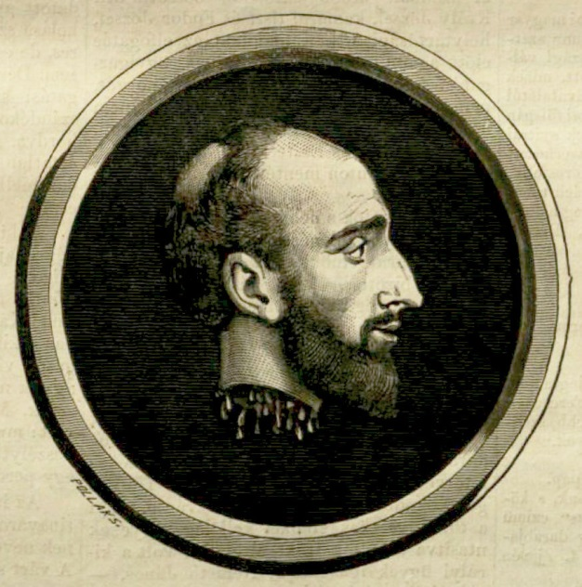
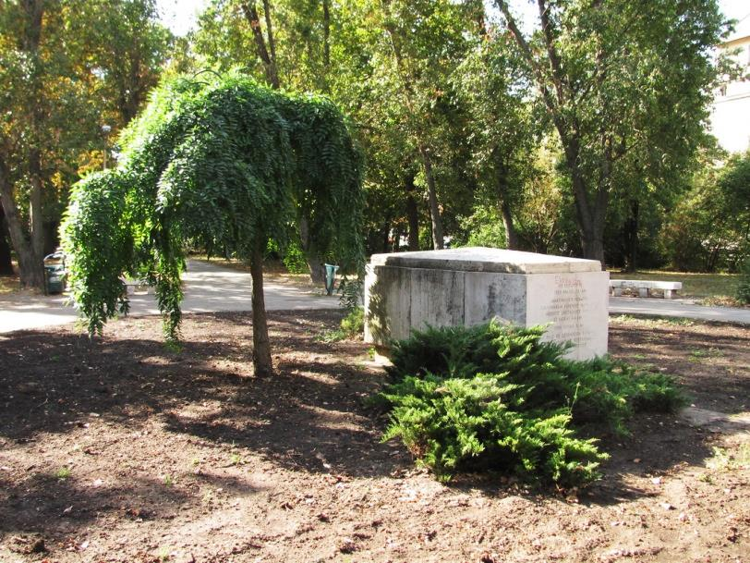
A magyar „jakobinus” mozgalom
1795 – a magyar „jakobinusok“ szervezkedése (összeesküvés), személyiségek: Martinovics Ignác, Sigray Jakab, Hajnóczy József, Szentmarjay Ferenc, Kazinczy Ferenc, Verseghy Ferenc...
nemesi szervezkedés Magyarország megreformálására (az uralkodó megkerülésével)
Az összeesküvést leleplezték (felfedték) és a résztvevőket elítélték, sokukat lefejezték a budai vár mögötti „vérmezőn“ 1795 május 20-án
Utána politikai csend, a reformok háttérbe szorultak
Martinovics Ignác portréja – lefejezése után
Emlékmű a „vérmezőn”

Slide 4
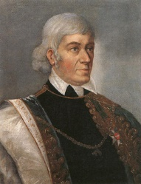
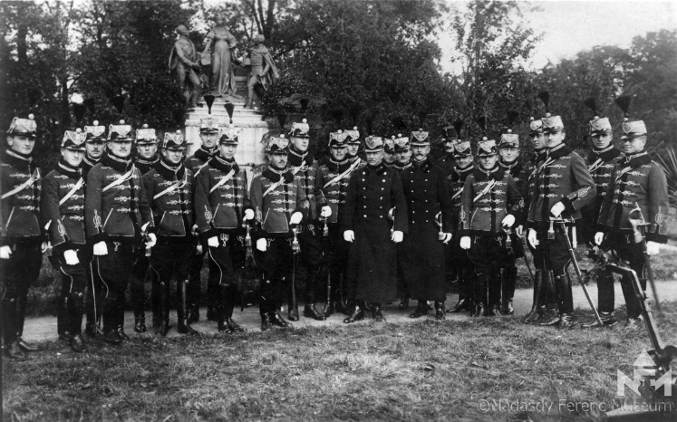
A 18. század vége és 19. század eleje
Nyelvújítási mozgalom (Kazinczy Ferenc, Baróti Szabó Dávid, ...)
A nagybirtokos nemesség próbált tenni az országért – felajánlások, alapítások...
Gróf Széchényi Ferenc felajánlja könyv és tárgyi tört. emlékek gyűjteményét a magyar nemzetnek – Magyar Nemzeti Múzeum + Országos Széchényi Könyvtár alapítása, 1802. november 25. (Bibliotheca Hungarica Széchényiano-Regnicolaris)
Ludovika akadémia, 1808, tisztképző katonai akadémia, Buda (I. Ferenc támogatta, nevét felesége után – Mária Ludovika után kapta)

Slide 5
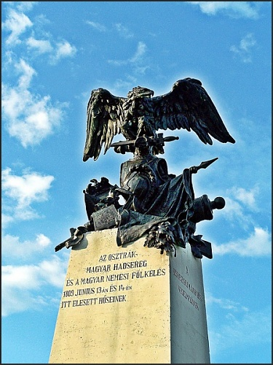
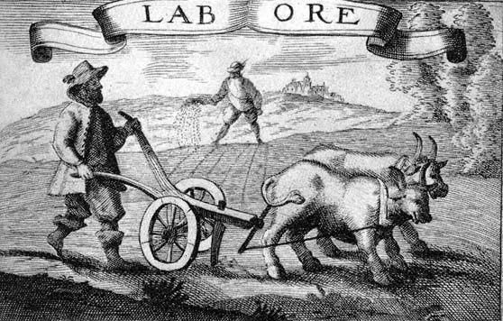
A napóleoni háborúk 1799-1815 alatt
M.O.-n a társadalomban és a gazdaságban egy termelési konjunktúra
Több termelés – a hadsereg és a katonaság ellátási igényei miatt (gabona, élelem, zab, széna, ágyúkhoz-tölgyfa és vas)
A hadszínterek M.O.-n kívül, de támogatni kellett a Habsburg birodalmat (termény, pénz, újonc katonák)

Slide 6
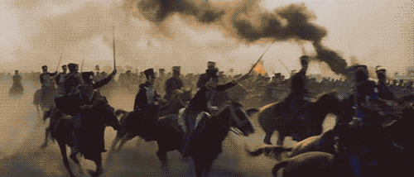
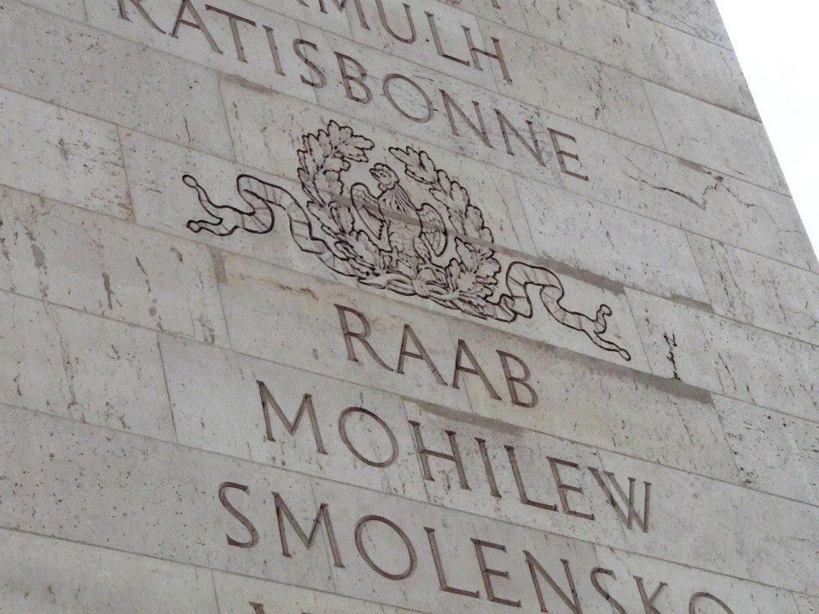
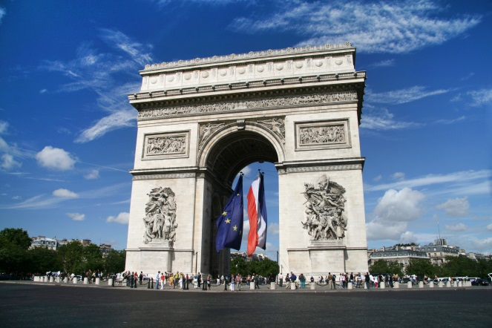
A napóleoni háborúk 1799-1815 alatt
Utolsó nemesi felkelés M.O.-n
győri csata – 1809. június 14.
Nemesi felkelő sereg k.b. 16 000, Napoleon serege k.b. 50 000

Slide 7
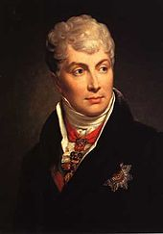

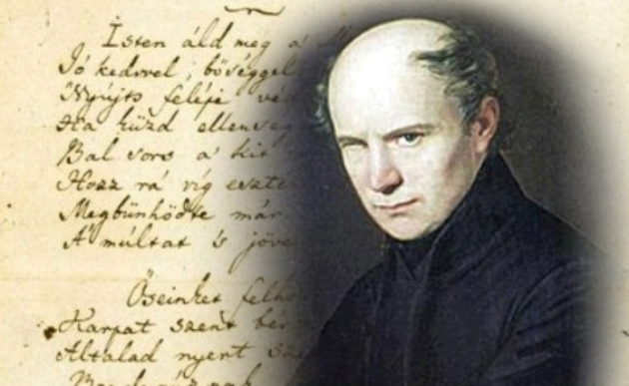
A napoleoni háborúk után
A Habsburg birodalom gyakorlati irányítója Metternich kancellár
Célja: a politikai mozgalmak elfojtása
A nemesség újabb mozgalma a törvénytelen adóztatás és törvénytelen újoncoztatás ellen
1823. január 22., Szatmárcseke
Kölcsey Ferenc, Himnusz
1825 – I. Ferenc összehívja az országgyűlést

Slide 8
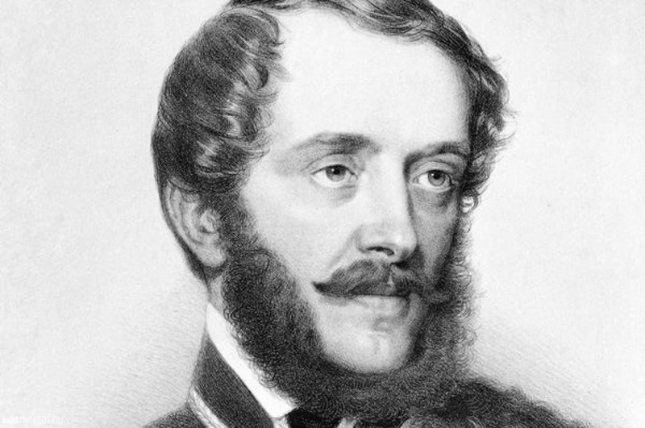
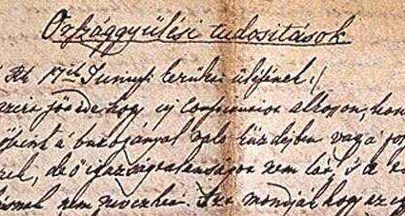
A pozsonyi országgyűlések
1825-től három évente újra országgyűlések - POZSONYBAN, a politikai élet alapja a vármegyék (a megye választotta a nemesek követeit az országgyűlésbe), 52 vármegye
Az országgyűlés 2 házas (alsó ház, felső ház), 1608-tól külön tárgyaltak az ország főnemesei, főméltóságai és főpapjai (felső ház, felső tábla vagy főrendi ház), és külön a választott OGY képviselők – a vármegyék küldöttei (alsó ház)
Kossuth Lajos – országgyűlési tudósítások (kézirat)

Slide 9
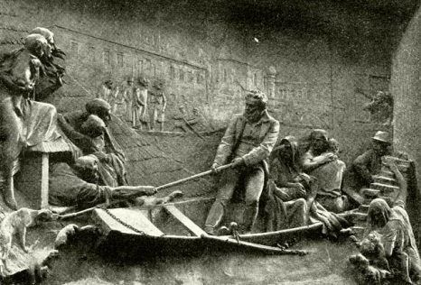
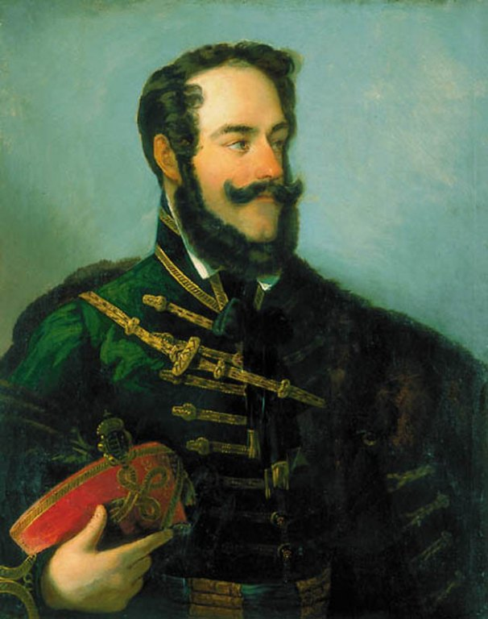
A reformkori ellenállás formái
1837-ben Kossuth Lajost az „országgyűlési tudósítások” miatt bebörtönzik
Báró Wesselényi Miklós – szintén naplót készít az országgyűlési beszédekről – 3 év börtönt kap érte
„Adjunk hálát az istennek, hogy tettünk annyit, miszerint üldözésre érdemesnek tartanak.” – Kossuth levele Wesselényihez
Wesselényi – az árvízi hajós

Slide 10
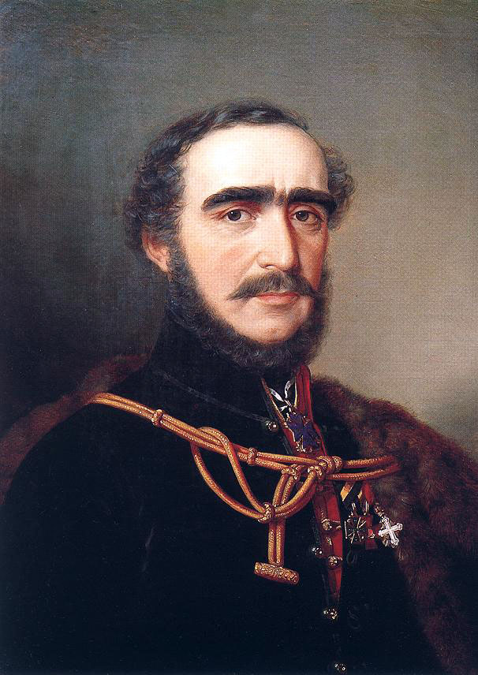
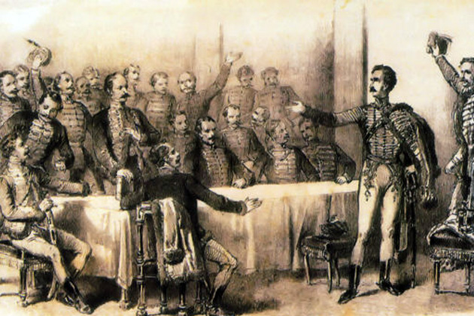
A pozsonyi országgyűlések
Az OGY minimális programja – helyreállítani a redni alkotmányt
Gróf Széchenyi István beszéde az OGY felső tábláján – magyarul
1825. november 3. – az Magyar tudós társaság, később akadémia (MTA) alapítása (Széchenyi István felajánlja 1 évi jövedelmét az alapításhoz)
Széchenyi István naplójából (1825. november 3.): „A kerületi ülésen beszéltem. Minden honfitársamat ellenségemmé tettem.“
1830-tól „reformországgyűlések“

Slide 11
KÖSZÖNÖM A FIGYELMET! :)

